Slide 1








Tin học ứng dụng 11 - Cánh diều
CHÀO MỪNG CẢ LỚP ĐẾN VỚI BÀI HỌC MỚI!

Slide 2



KHỞI ĐỘNG
Em đã sử dụng các thiết bị số của mình như thế nào? Theo em, sử dụng như thế đã đúng cách chưa?

Slide 3


BÀI 2. KHÁM PHÁ THẾ GIỚI THIẾT BỊ SỐ THÔNG MINH

Slide 4




1
Sử dụng đúng cách các thiết bị số
NỘI DUNG BÀI HỌC
2
Thông số kĩ thuật của thiết bị số

Slide 5

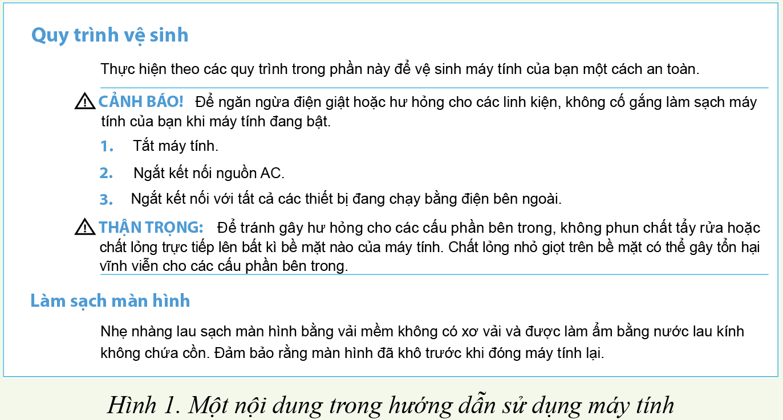
1. Sử dụng đúng cách các thiết bị số
Thảo luận nhóm để hoàn thành Hoạt động 1 SGK trang 10
Hoạt động 1: Quan sát Hình 1, em hãy:
Phân biệt mục đích của thông điệp CẢNH BÁO và THẬN TRỌNG.
Thực hiện theo các bước của hướng dẫn.

Slide 6


Thông điệp CẢNH BÁO
Thông điệp THẬN TRỌNG
Nhằm báo trước cho biết việc nguy cấp có thể xảy ra nếu cố tình thực hiện hoặc không thực hiện hoạt động nào đó.
Ở tờ hướng dẫn cảnh báo: nếu cố gắng làm sạch máy tính khi máy đang bật thì có thể dẫn đến điện giật hoặc hư hỏng cho các linh kiện.
Nhắc nhở người dùng cần hết sức cẩn thận trong hành động để tránh sai sót (gây hư hỏng cho các cấu phần bên trong).

Slide 7





Em hãy nêu ý nghĩa của tài liệu hướng dẫn sử dụng thiết bị số.
Tờ hướng dẫn sử dụng thiết bị số giúp ta sử dụng an toàn và đúng cách, thường có nội dung gồm các mục: hướng dẫn an toàn, lắp đặt/ thiết đặt, vận hành, bảo trì, xử lí sự cố, thông tin hỗ trợ khách hàng.

Slide 8
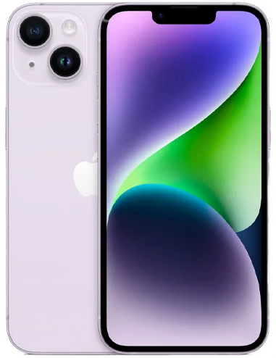


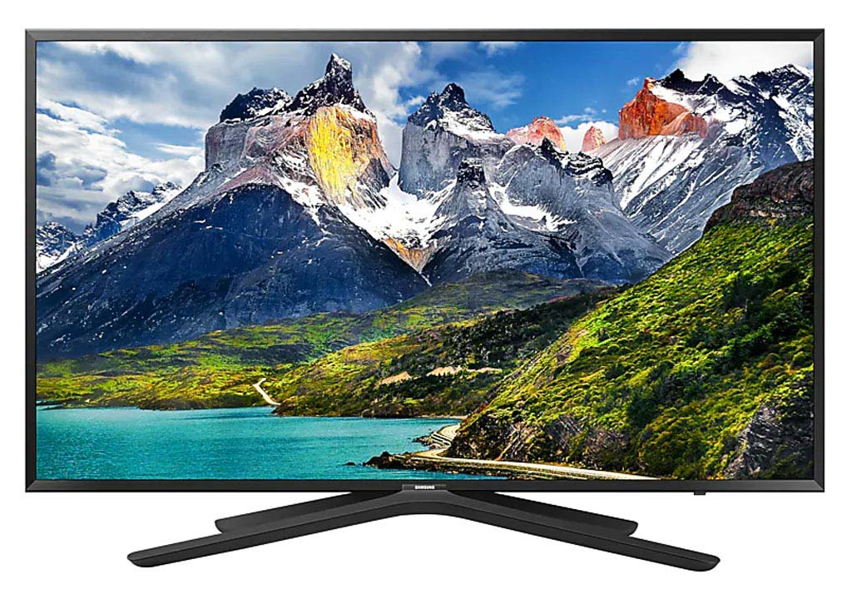

2. Thông số kĩ thuật của thiết bị số
Hoạt động 2: Quan sát các thiết bị trong Hình 2, em thấy chúng có các bộ phận nào giống nhau?
Hình 2. Một số thiết bị số thông dụng
Đều có màn hình

Slide 9

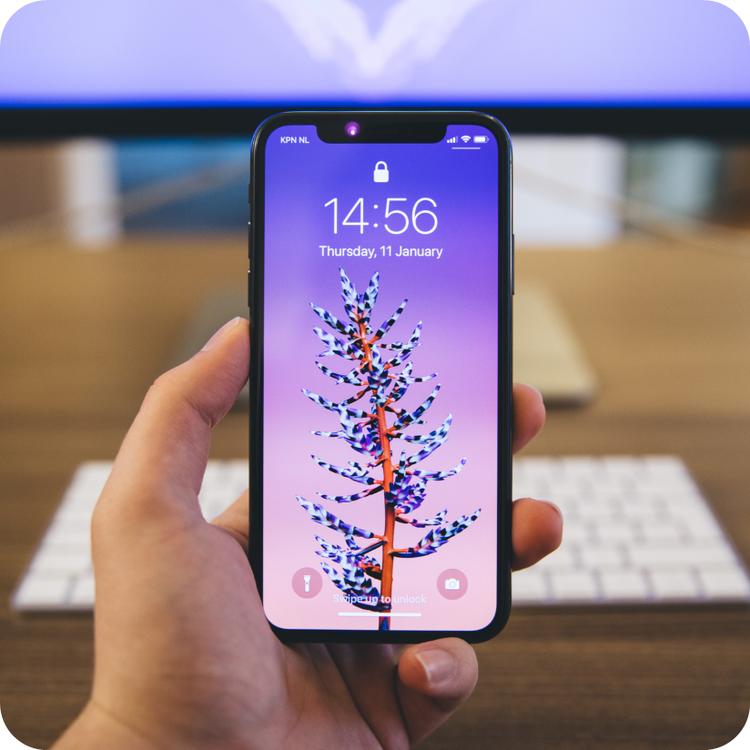

Thông số kĩ thuật quan trọng về xử lí dữ liệu số:
Em hãy đọc SGK và chỉ ra các thông số kĩ thuật quan trọng về xử lí dữ liệu số của các thiết bị số điển hình.
Tốc độ CPU
Dung lượng RAM
Dung lượng lưu trữ

Slide 10

Một vài thông số kĩ thuật khác nhau của một số thiết bị:
 | Máy tính | Điện thoại | Tivi
Tốc độ CPU | 2 GHz - 5 GHz | 1,8 GHz - 2,8 GHz | 1,5 GHz - 1,9 GHz
Dung lượng RAM | 1 GB - 64 GB | 1 GB - 18 GB | 1 GB - 2,5 GB
Dung lượng lưu trữ | Hàng TB | Hàng trăm TB | Hàng GB

Slide 11
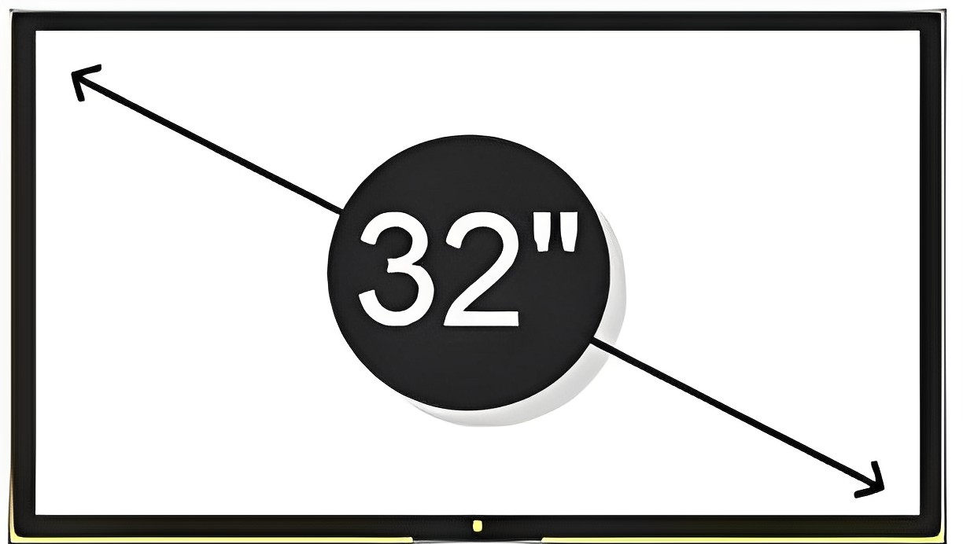

Thông số kĩ thuật quan trọng về hình ảnh kĩ thuật số:
* Kích thước màn hình:
Em hiểu ý nghĩa con số 32'' trên màn hình như thế nào?
Hình 3. Minh họa kích thước màn hình

Slide 12
Thông số kĩ thuật quan trọng về hình ảnh kĩ thuật số:
* Kích thước màn hình:
Thể hiện độ dài đường chéo của màn hình.
1 inch ≈ 2,54 cm
Hình 3. Minh họa kích thước màn hình

Slide 13
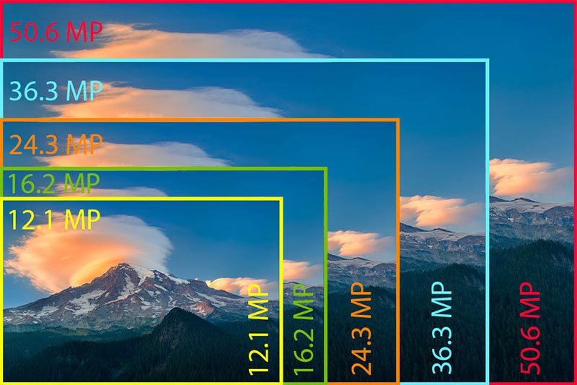

Thông số kĩ thuật quan trọng về hình ảnh kĩ thuật số:
* Độ phân giải ảnh:
Đọc SGK và cho biết:
Độ phân giải điểm ảnh được thể hiện như thế nào?
Hình ảnh có độ phân giải cao có đặc điểm gì?

Slide 14
Thông số kĩ thuật quan trọng về hình ảnh kĩ thuật số:
* Độ phân giải ảnh:
Độ phân giải điểm ảnh thể hiện bằng cặp hai số đếm điểm ảnh theo chiều ngang và theo chiều cao. Tích hai số này là số điểm ảnh của hình ảnh.
Độ phân giải càng cao, hình ảnh càng rõ nét.

Slide 15



TRÒ CHƠI TRẮC NGHIỆM
Câu 1: Tờ hướng dẫn sử dụng thiết bị số thường có các mục nào sau đây?
A. Hướng dẫn an toàn (Safety)
C. Lắp đặt (Setup)
B. Xử lí sự cố (Troubleshooting)
D. Tất cả đáp án trên

Slide 16
TRÒ CHƠI TRẮC NGHIỆM
Câu 2: Mục "Vận hành" (Operation) trong tài liệu hướng dẫn sử dụng thiết bị số có ý nghĩa gì?
A. Hướng dẫn vệ sinh, chăm sóc kĩ thuật,... nhằm đảm bảo sự hoạt động bình thường của thiết bị.
C. Hướng dẫn chẩn đoán và xử lí sơ bộ các lỗi thường gặp của thiết bị.
B. Hướng dẫn sử dụng các tính năng của thiết bị
D. Tất cả đáp án trên

Slide 17
TRÒ CHƠI TRẮC NGHIỆM
Câu 3: Thông số kĩ thuật quan trọng về hình ảnh kĩ thuật số là:
A. Tốc độ CPU
C. Dung lượng RAM
B. Độ dài đường chéo màn hình
D. Dung lượng lưu trữ

Slide 18
TRÒ CHƠI TRẮC NGHIỆM
Câu 4: Biết một màn hình có kích thước chiều dài và chiều rộng là 33.1 cm × 20.7 cm, hỏi màn hình đó có kích thước bao nhiêu inch?
A. 15.4 inch
C. 16.2 inch
B. 15 inch
D. 16 inch

Slide 19
TRÒ CHƠI TRẮC NGHIỆM
Câu 5: 12 megapixel có bao nhiêu điểm ảnh?
A. 12 điểm ảnh
C. 12 triệu điểm ảnh
B. 12 nghìn điểm ảnh
D. 12 tỉ điểm ảnh

Slide 20

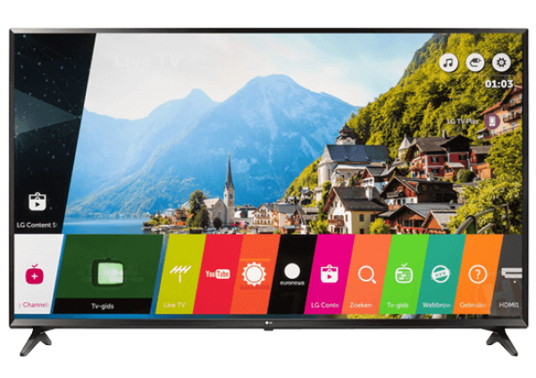
LUYỆN TẬP
Em hãy tính số đo bằng centimet theo chiều dài và chiều rộng của màn hình máy tính có kích thước 24'', 27'', 32'' tương ứng với tỉ lệ 16:9 và 21:9.

Slide 21


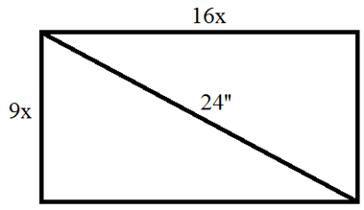
Bài giải
Với màn hình có kích thước 24'' với tỉ lệ 16 : 9, ta có:
Độ dài đường chéo 24'' = 60.96 cm.
Gọi chiều dài của màn hình là 16x (cm) thì chiều rộng của màn hình là 9x (cm).
Áp dụng định lí Py - ta - go, ta có:
(16x)² + (9x)² = 60.96² ⇒ x ≈ 3.3 (cm)
⇒ Kích thước màn hình là: 52.8 cm × 29.7 cm

Slide 22
Bài giải
Thực hiện tương tự, ta tính được các kích thước như sau:
Kích thước | Tỉ lệ 16:9 |  | Tỉ lệ 21:9
 | Chiều dài | Chiều rộng | Chiều dài | Chiều rộng
24'' | 52.8 cm | 29.7 cm | 56.7 cm | 24.3 cm
27'' | 59.2 cm | 33.3 cm | 63 cm | 27 cm
32'' | 70.4 cm | 39.6 cm | 75.6 cm | 32.4 cm

Slide 23

VẬN DỤNG
Tìm hiểu cấu hình của một điện thoại thông minh. Em hãy cho biết kích thước màn hình, tốc độ CPU, dung lượng RAM, dung lượng lưu trữ, độ phân giải camera của điện thoại đó.

Slide 24
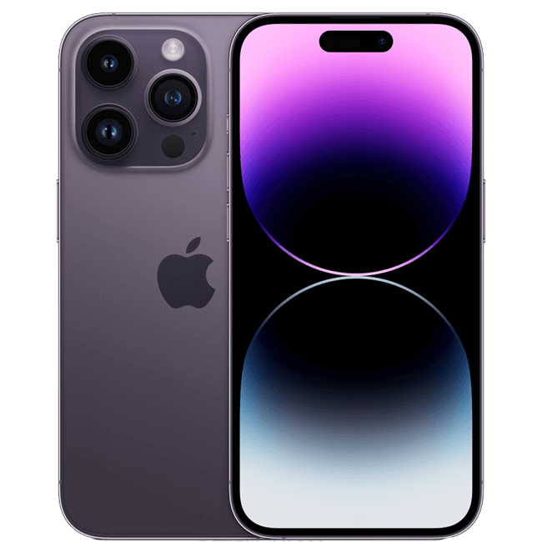
Tiêu chuẩn | Thông số
Kích thước màn hình | 6.7 inch
Độ phân giải | 1290 × 2796 pixels
Tốc độ CPU | 3.46 GHz
RAM | 6 GB
ROM | 128 GB, 256 GB, 512 GB và 1 TB
Camera trước | 12 MP
Camera sau | 3 camera gồm camera chính 48MP, camera góc siêu rộng 12MP và camera tele 12MP
Ví dụ: Cấu hình của điện thoại Iphone 14 Promax:

Slide 25

HƯỚNG DẪN VỀ NHÀ
01
02
03
Ôn tập kiến thức đã học
Hoàn thành phần Câu hỏi và bài tập tự kiểm tra SGK trang 12.
Đọc trước Bài 3: Khái quát về hệ điều hành.

Slide 26
HẸN GẶP LẠI CÁC EM Ở TIẾT HỌC SAU!
Các em còn câu hỏi nào nữa không?

